Slide 1
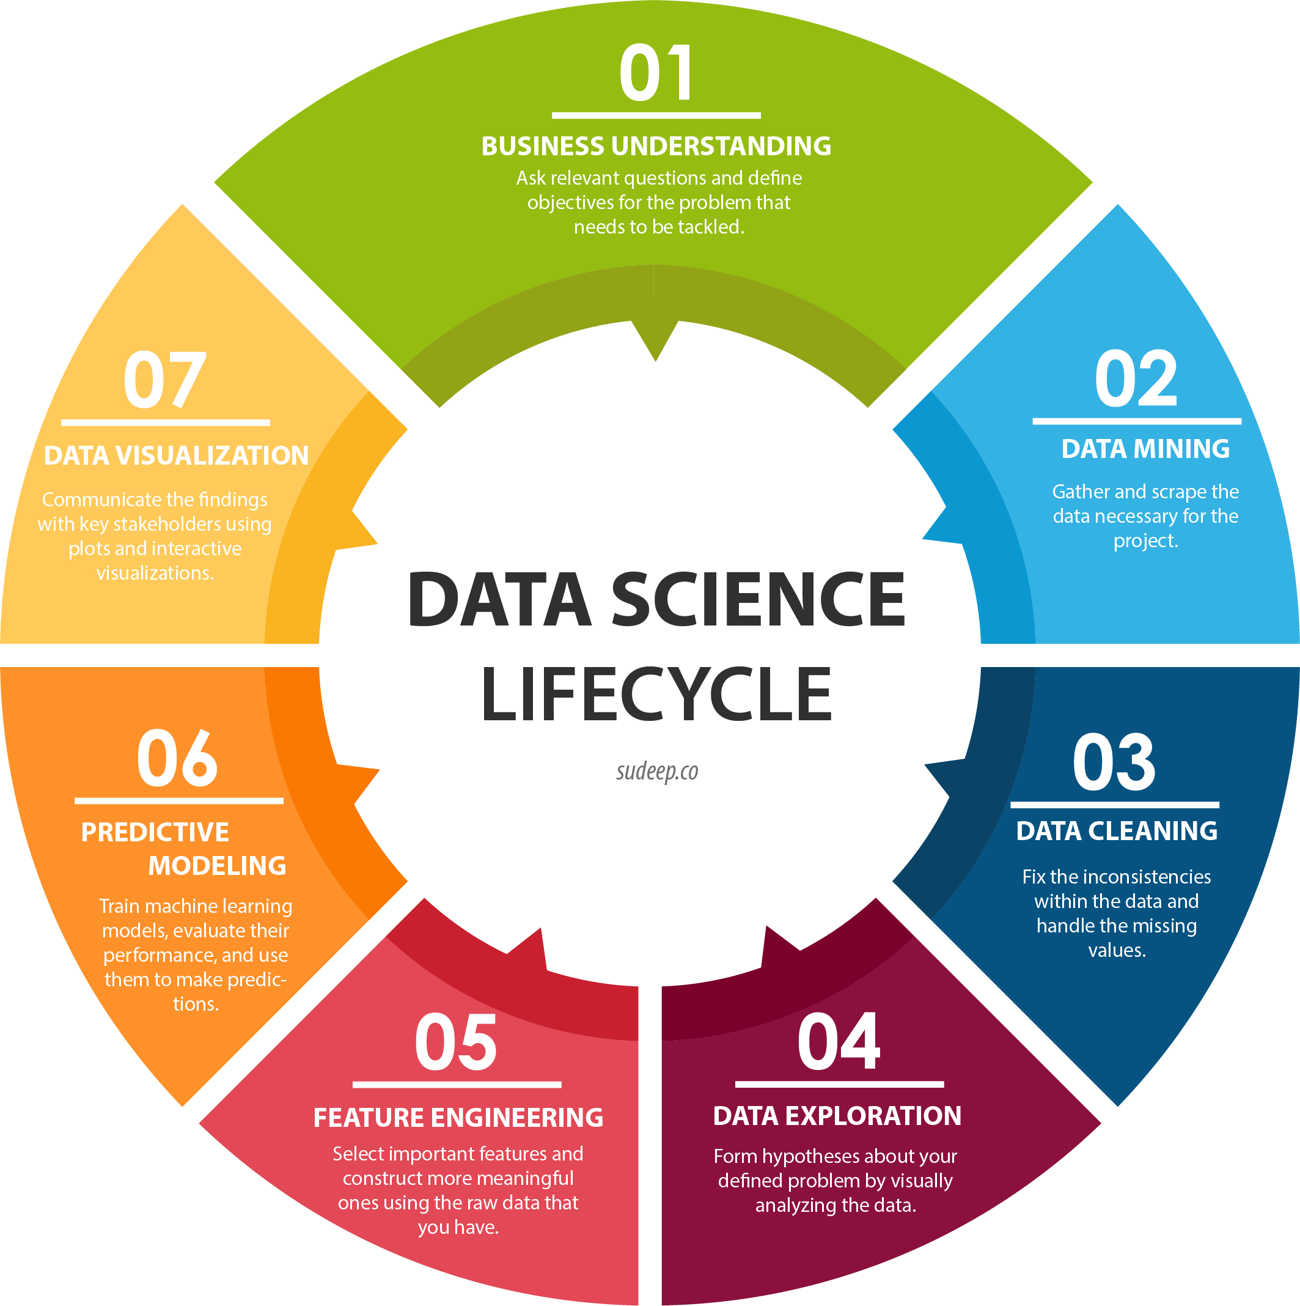
Wat is Data Science
Data science is een interdisciplinair gebied waarbij de focus ligt op het halen van kennis uit voornamelijk grote data sets. Gebruikt onderdelen van wiskunde, statistieken en programmeervaardigheden.
Data science beperkt zich niet alleen tot het verleden en heden, het kijkt ook naar de toekomst aan de hand van voorspellende modellen.

Slide 2
Wat doet een data scientist
Data scientists achterhalen de vragen die hun team zich moet afvragen en zoeken uit hoe deze vragen kunnen worden beantwoord door data te gebruiken. Als data scientist zul je op dagelijke basis taken doen als: patronen en trends zoeken in datasets voor meer inzicht

Slide 3


Wat zijn de populairste data science tools
Data Management
- Apache Spark
- RapidMiner
- Apache Hadoop
Data Visualization
- Tableau
Data Analytics
- MATLAB
- SAS

